Slide 1



Slide 2
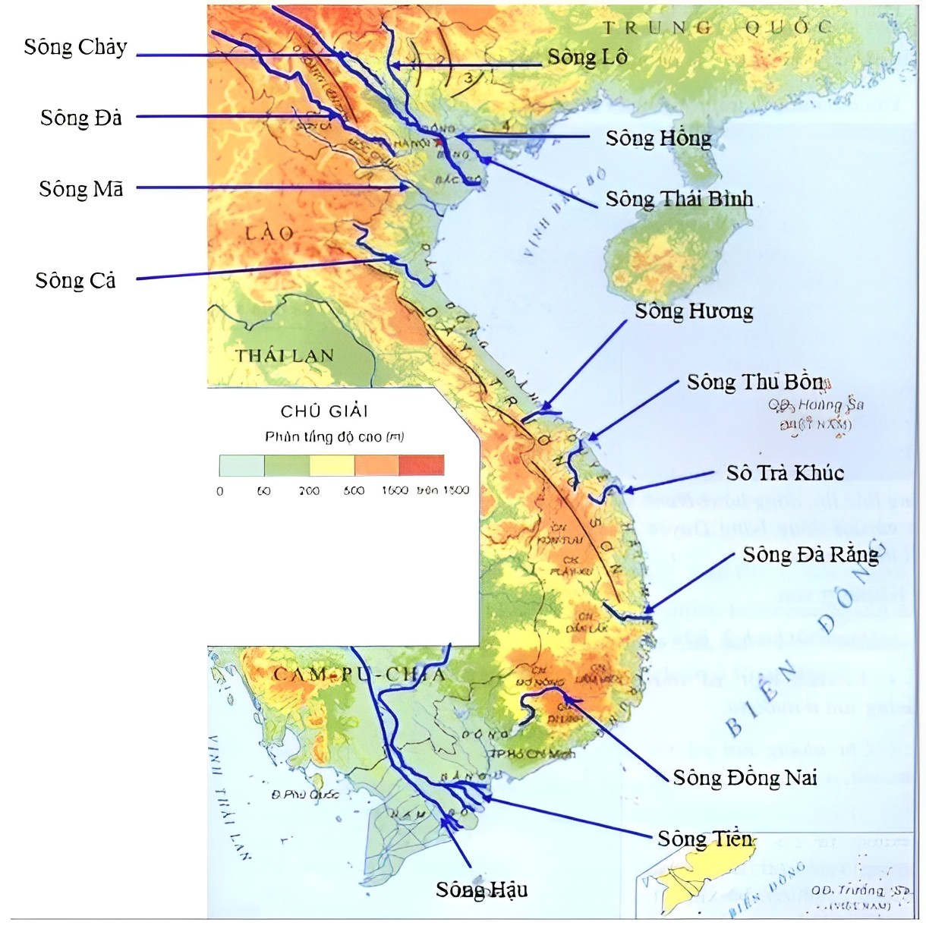
Notes:
Đất nước ta Từ Bắc vào Nam có rất nhiều con sông lớn như ….. Các con sông không chỉ góp phần phát triển cho kinh tế mà còn tạo nên vẻ đẹp thơ mộng cho các tỉnh thành phố. Để hiểu biết them về một dòng song nổi tiếng của xứ Huế, chúng ta cùng đọc văn bản Sông Hương.

Slide 3






Slide 4
ĐỌC VĂN BẢN

Slide 5
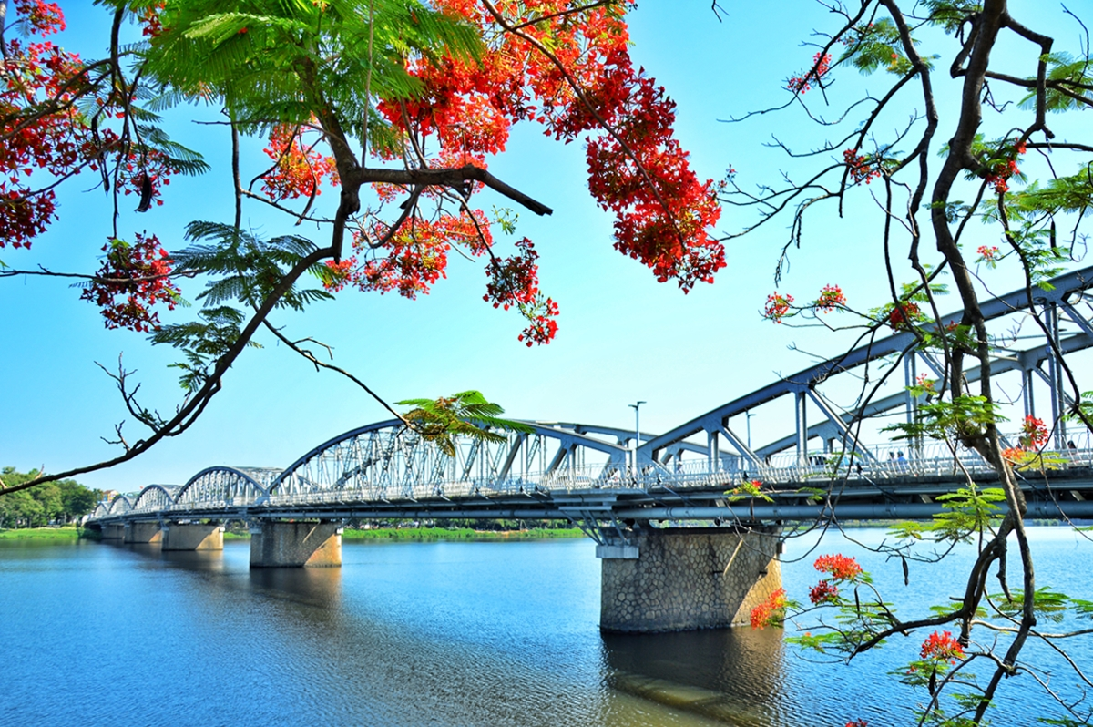

Từ xưa, người Huế đã dành những lời thơ đẹp nhất, tình cảm sâu đậm nhất cho dòng sông quê hương.
Người ta kể rằng, xưa kia, dòng nước ở đây thường thoảng lên một mùi hương dìu dịu bởi nguồn sông chảy qua một cánh rừng mọc dày một loại cỏ có tên là thạch xương bồ.
Sông Hương là một bức tranh phong cảnh khổ dài mà mỗi đoạn, mỗi khúc đều có vẻ đẹp riêng của nó. Bao trùm lên cả bức tranh đó là một màu xanh có nhiều sắc độ, đậm nhạt khác nhau: màu xanh của da trời, màu xanh của nước biếc, màu xanh non của những bãi ngô, thảm cỏ,…
Cứ mỗi mùa hè tới, hoa phượng vĩ nở đỏ rức hai bên bờ. Hương Giang bỗng thay chiếc áo xanh hằng ngày thành dải lụa đào ửng hồng cả phố phường.
Những đêm trăng sáng, dòng sông là một đường trăng lung linh dát vàng.
Sông Hương là một đặc ân của thiên nhiên dành cho Huế, làm cho không khí thành phố trở nên trong lành, làm tan biến những tiếng ồn ào của chợ búa, tạo cho thành phố một vẻ êm đềm.
Theo Cửu Thọ

Slide 6

Đoạn 1: Từ đầu đến thạch xương bồ
Đoạn 2: Tiếp theo đến phố phường
Đoạn 3: Còn lại

Slide 7
Từ xưa, người Huế đã dành những lời thơ đẹp nhất, tình cảm sâu đậm nhất cho dòng sông quê hương.
Người ta kể rằng, xưa kia, dòng nước ở đây thường thoảng lên một mùi hương dìu dịu bởi nguồn sông chảy qua một cánh rừng mọc dày một loại cỏ có tên là thạch xương bồ.
Sông Hương là một bức tranh phong cảnh khổ dài mà mỗi đoạn, mỗi khúc đều có vẻ đẹp riêng của nó. Bao trùm lên cả bức tranh đó là một màu xanh có nhiều sắc độ, đậm nhạt khác nhau: màu xanh của da trời, màu xanh của nước biếc, màu xanh non của những bãi ngô, thảm cỏ,…
Cứ mỗi mùa hè tới, hoa phượng vĩ nở đỏ rức hai bên bờ. Hương Giang bỗng thay chiếc áo xanh hằng ngày thành dải lụa đào ửng hồng cả phố phường.
Những đêm trăng sáng, dòng sông là một đường trăng lung linh dát vàng.
Sông Hương là một đặc ân của thiên nhiên dành cho Huế, làm cho không khí thành phố trở nên trong lành, làm tan biến những tiếng ồn ào của chợ búa, tạo cho thành phố một vẻ êm đềm.
Theo Cửu Thọ
Notes:
Mời 3 hs đọc 3 đoạn

Slide 8

sâu đậm
dìu dịu
thạch xương bồ
sắc độ
dải lụa đào
dát vàng

Slide 9

Bao trùm lên cả bức tranh/đó là một màu xanh có nhiều sắc độ,/đậm nhạt khác nhau:/màu xanh của da trời,/màu xanh của nước biếc,/màu xanh non của những bãi ngô,/ thảm cỏ,/…
Bao trùm lên cả bức tranh đó là một màu xanh có nhiều sắc độ, đậm nhạt khác nhau: màu xanh của da trời, màu xanh của nước biếc, màu xanh non của những bãi ngô, thảm cỏ,…
Hương Giang bỗng thay chiếc áo xanh hằng ngày thành dải lụa đào ửng hồng cả phố phường.
Những đêm trăng sáng, dòng sông là một đường trăng lung linh dát vàng.
Notes:
Đọc ngắt nghỉ hơi và diễn cảm

Slide 10

Huế
thành phố thuộc tỉnh Thừa Thiên Huế, từng là kinh đô của Việt Nam thời nhà Nguyễn.

Slide 11
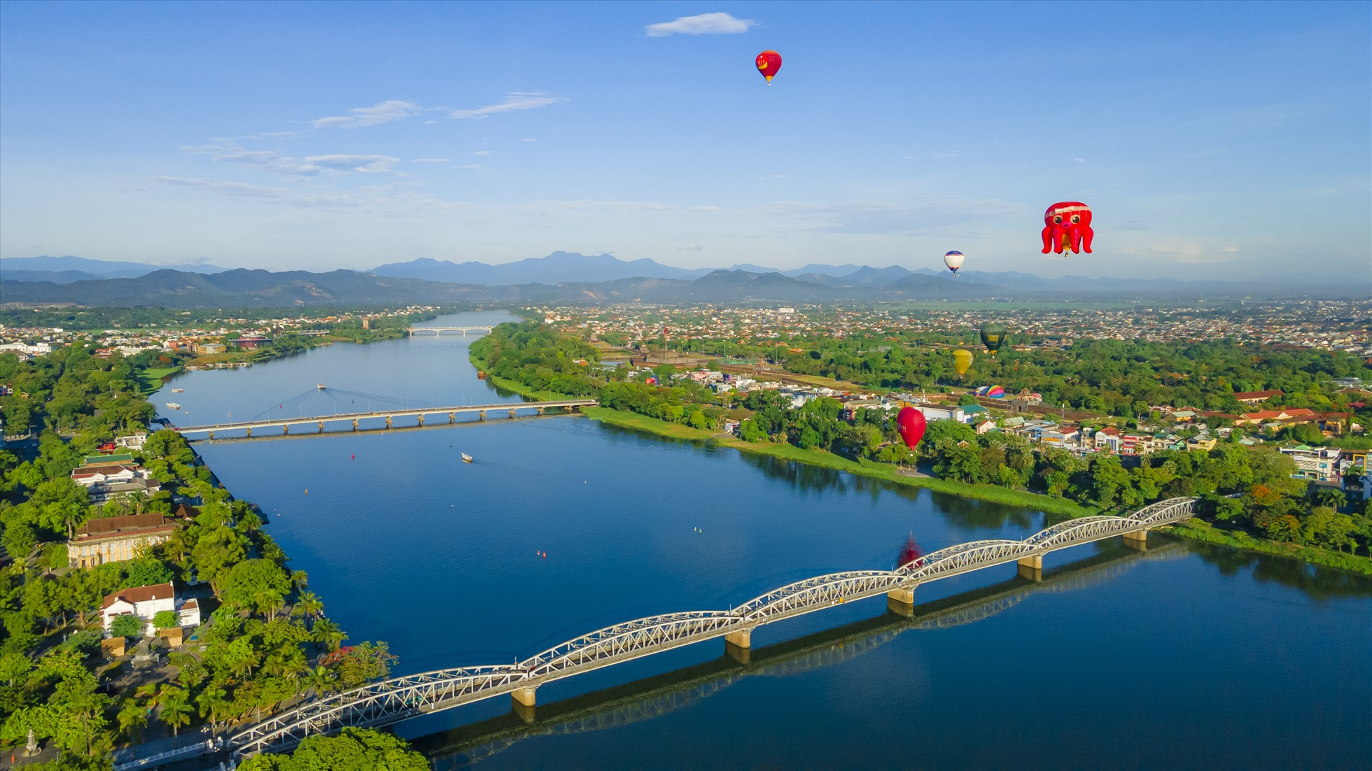
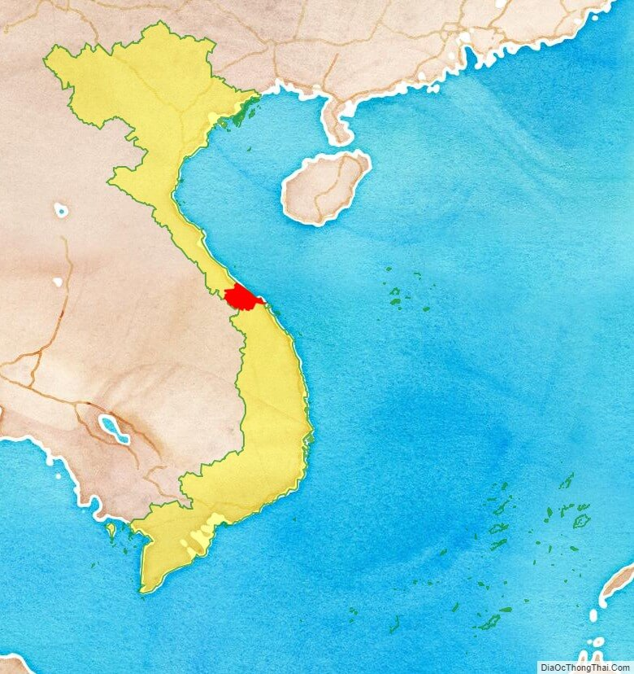
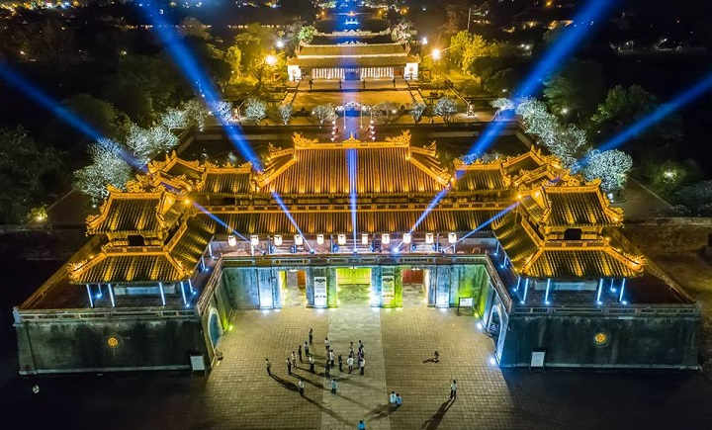

Slide 12
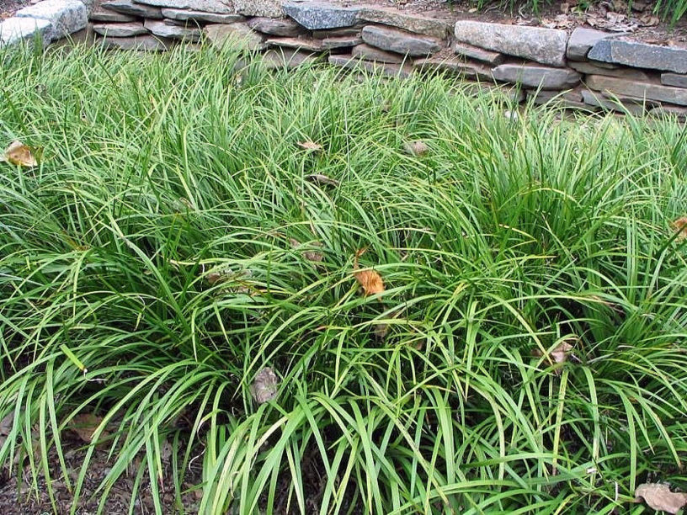
Thạch xương bồ
Loài cỏ có hương thơm dìu dịu, dân gian thường dùng để chữa bệnh.

Slide 13
Sông Hương (Hương Giang)
tên con sông nổi tiếng ở Huế
Đặc ân
ơn đặc biệt

Slide 14


Slide 15


1. Bài đọc giúp em hiểu điều gì về tên gọi của sông Hương?
Vì dòng sông chảy qua một cách rừng có cỏ thạch xương bồ. Đến mùa, hoa thạch xương bồ nở trắng hai bên bờ, tỏa mùi thơm dịu nhẹ.

Slide 16
2. Tác giả muốn khẳng định điều gì khi nói sông Hương là một bức tranh khổ dài?
Tác giả muốn khẳng định sông Hương là một bức tranh phong cảnh gồm nhiều khúc, đoạn mà mỗi khúc đoạn đều có vẻ đẹp riêng của nó.

Slide 17

3. Màu sắc của sông Hương thay đổi như thế nào? Vì sao có sự thay đổi như vậy?
Vì hè đến, hoa phượng vĩ nở đỏ rức hai bên bờ. Hương Giang bỗng thay chiếc áo xanh hằng ngày thành dải lụa đào ửng hồng cả phố phường, còn vào những đêm trăng sáng dòng sông là một đường trăng lung linh dát vàng.
Màu sắc của sông Hương thay đổi khi hè đến và vào những đêm trăng sáng.

Slide 18
4. Vì sao nói “sông Hương là một đặc ân của thiên nhiên dành cho Huế”?
Vì sông Hương làm cho không khí thành phố trở nên trong lành, làm tan biến những tiếng ồn ào của chợ búa, tạo cho thành phố một vẻ êm đềm.

Slide 19
5. Em thích hình ảnh so sánh nào trong bài? Vì sao?

Slide 20


Slide 21
Từ xưa, người Huế đã dành những lời thơ đẹp nhất, tình cảm sâu đậm nhất cho dòng sông quê hương.
Người ta kể rằng, xưa kia, dòng nước ở đây thường thoảng lên một mùi hương dìu dịu bởi nguồn sông chảy qua một cánh rừng mọc dày một loại cỏ có tên là thạch xương bồ.
Sông Hương là một bức tranh phong cảnh khổ dài mà mỗi đoạn, mỗi khúc đều có vẻ đẹp riêng của nó. Bao trùm lên cả bức tranh đó là một màu xanh có nhiều sắc độ, đậm nhạt khác nhau: màu xanh của da trời, màu xanh của nước biếc, màu xanh non của những bãi ngô, thảm cỏ,…
Cứ mỗi mùa hè tới, hoa phượng vĩ nở đỏ rức hai bên bờ. Hương Giang bỗng thay chiếc áo xanh hằng ngày thành dải lụa đào ửng hồng cả phố phường.
Những đêm trăng sáng, dòng sông là một đường trăng lung linh dát vàng.
Sông Hương là một đặc ân của thiên nhiên dành cho Huế, làm cho không khí thành phố trở nên trong lành, làm tan biến những tiếng ồn ào của chợ búa, tạo cho thành phố một vẻ êm đềm.
Theo Cửu Thọ

Slide 22





Slide 23

1. Nghe kể chuyện
Notes:
GV kể lần 1

Slide 24
Vua Hùng thứ mười tám có một người con gái tên gọi là Mị Nương, sắc đẹp tuyệt trần. Mị Nương được vua cha yêu thương rất mực. Nhà vua muốn kén cho nàng một người chồng thật xứng đáng.
Vua Hùng muốn làm điều tốt đẹp gì cho cô con gái yêu của mình?
Notes:
GV kể lần 2 kết hợp nội dung từng tranh

Slide 25
Một hôm có hai chàng trai đến cầu hôn. Một người là Sơn Tinh, chúa miền non cao, tài giỏi khác thường. Một người là Thủy Tinh, chúa vùng nước thẳm, tài giỏi cũng không kém. Để chọn lựa vua nói:
– Hai người đều tài giỏi nhưng ta chỉ có một người con gái, biết gả cho người nào? Ngày mai, nếu ai đem lễ vật đến đây trước sẽ được rước dâu về. Lễ vật gồm: một trăm ván cơm nếp, hai trăm nệp bánh chưng, voi chín ngà, gà chín cựa, ngựa chín hồng mao.
Vua Hùng đưa ra yêu cầu gì cho Sơn Tinh, Thủy Tinh?
Notes:
GV kể lần 2 kết hợp nội dung từng tranh

Slide 26
Sáng sớm hôm sau, Sơn Tinh đem lễ vật đến trước và được đón Mị Nương về núi. Thủy Tinh đến sau, đùng đùng nổi giận, đem quân đuổi theo hòng cướp lại Mị Nương. Thủy Tinh hô mưa gọi gió, làm thành dông bão, sấm sét rung chuyển cả đất trời. Nước dâng trắng xóa, cuốn trôi nhà cửa, thóc lúa,…
Vì sao Vua Hùng cho phép Sơn Tinh rước Mị Nương về núi?
Notes:
GV kể lần 2 kết hợp nội dung từng tranh

Slide 27
Sơn Tinh không hề nao núng. Nước dân lên cao bao nhiêu, Sơn Tinh lại làm cho đồi mọc cao lên bấy nhiêu. Thủy Tinh đuối sức phải rút quân về.
Từ đó, năm nào Thủy Tinh cũng làm mưa gió đánh Sơn Tinh gây nên cảnh lụt lội khắp vùng đồng bằng trung du nước ta. Nhưng lần nào, Thủy Tinh cũng thua.
Cuộc chiến giữa Sơn Tinh và Thủy Tinh diễn ra như thế nào và kết thúc ra sao?
Notes:
GV kể lần 2 kết hợp nội dung từng tranh

Slide 28
2. Dựa vào tranh và câu hỏi gợi ý, kể lại từng đoạn của câu chuyện.
Notes:
GV kể lần 1

Slide 29
Vua Hùng muốn làm điều tốt đẹp gì cho cô con gái yêu của mình?
Vua Hùng đưa ra yêu cầu gì cho Sơn Tinh, Thủy Tinh?
Vì sao Vua Hùng cho phép Sơn Tinh rước Mị Nương về núi?
Cuộc chiến giữa Sơn Tinh và Thủy Tinh diễn ra như thế nào và kết thúc ra sao?

Slide 30


